Slide 1
Administration
In Netxp-Verein
Christoph Sperl, Netxp GmbH

Slide 2
Tag 1
Wichtige Einstellungen in Netxp-Verein
Anlegen und Ändern der eigenen Felder
Anlegen eigener Tabellen und berechnen
Massenänderung von Mitgliederdaten und eigenen Tabellen
Anlegen eigener Maskendesigns
Zuweisen der Maskendesigns an Benutzer

Slide 3
Tag 2
Benutzerverwaltung Grundlagen
Standardbenutzerverwaltung
Benutzerrollen verwenden und Rollen zuweisen
Der Netxp-Verein Papierkorb
Emailversand einrichten
DSGVO Löschfunktion aktivieren
Datensicherung und Datenrücksicherung mit dem Backup Client

Slide 4
Wichtige Einstellungen in Netxp-Verein
Alle wichtigen Einstellungen finden wir an verschiedenen Orten.
Einstellungen mit Wirkbereich für den Verein, Benutzer übergreifend finden wir unter Verwaltung -> Optionen.
Einstellungen, die Benutzerbezogen eingestellt werden können, finden wir in den Einstellungen des Benutzers, in der Benutzerliste.
DEMO

Slide 5
Verwaltung -> Optionen
Verein -> Allgemein:
Name und Anschrift des Vereins f. Spendenquittungen
Aktivierung der Kalenderwebfreigabe, hiermit kann der Kalender auf z.B. der Internetseite des Vereins freigeben werden
Umschalten auf individuelle Benutzerrollen
Verein -> Erweitert:
Viele weitere Optionen in der Auflistung, eine Erklärung finden wir unten
Verein -> Eigene Dateien und Belegarchiv

Slide 6
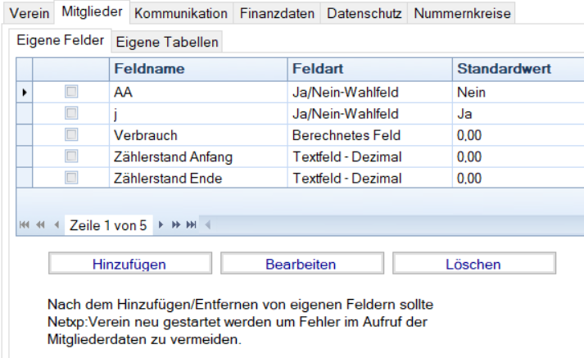
Eigene Felder
In Netxp-Verein können beliebig viele eigene Felder erstellt werden. Die Integration der eigenen Felder ist vollumfänglich, so können diese in ALLEN Bereichen genauso verwendet werden wie die Netxp-Verein Standardfelder. Später lernen wir, wie wir mithilfe des Maskendesigner, diese Felder in sinnvoll in die Mitgliedermasken integrieren können.
Wir finden die eigenen Felder (EF) als angemeldeter Admin, unter Verwaltung -> Optionen -> Register: Mitglieder -> Unterregister: Eigenen Felder.
Nach jedem hinzufügen, bearbeiten oder löschen, MUSS Netxp-Verein neu gestattet werden, damit die Änderungen übernommen werden

Slide 7
Felder
Feldbezeichnung – Name des Feldes, mit dieser Bezeichnung wird das Feld verwendet
Felddatentypen:
Textfeld (250 Zeichen) – Freier, alphanummerischer Text bis zu 250 Zeichen
Ja / Nein – Kann nur Wahr oder falsch enthalten
Datum – Datum mit „Datumspicker“
Wahlbox – Dropdownelement mit beliebig vielen fixen Werten
Wahlbox mit Text – Dropdownelement mit der Möglichkeit individueller Inhalte (variabel)
Text Nummerisch - Ganzzahl
Text Dezimal – Dezimalzahl mit einer festen Anzahl von Nachkommastellen
Textfeld mehrzeilig – Textfeld mit bis zu 65536 Zeichen
Berechnetes Feld – Mit diesen Typen können mithilfe anderer dezimaler Felder Berechnungen durchgeführt werden
Standardwert – Mit diesem Inhalt wird das Feld Standardmäßig vorgeschlagen

Slide 8
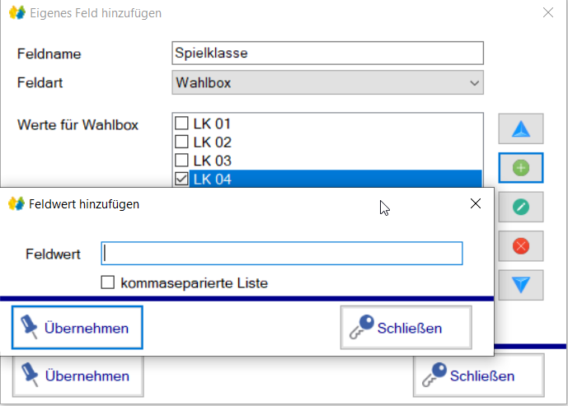
Besonderheiten Wahlbox
Feldname und Typ
Feld- hinzufügen, bearbeiten, löschen
Feldreihenfolge ändern
Mehrere Felder kommagetrennt hinzufügen, z. B. LK01,LK02,LKL03

Slide 9
Besonderheiten Berechnung
Platzhalter- und Funktionsauswahl, hier können die vorhandenen Felder in das Formelfenster eingefügt werden. In den nummerischen Werten finden wir alle Felder mit nummerischen Inhalten, Standard und EF. In den Datumswerten und Funktionswerten verhält sich das ebenso.
In der Funktionsauswahl finden wir verschiedene nützliche Funktionen, zum ermitteln von Feldergebnissen
Formelfeld – hier werden die Berechnungen durchgeführt, Standardrechenzeichen sind + - * / „ mithilfe der Funktionen können weitere Berechnungen durchgeführt werden

Slide 10
Eigene Tabellen
In Netxp-Verein können wir nicht nur eigene Felder, sondern auch eigene Tabellen anlegen. In den eigenen Feldern kann nur eine Information aufgenommen werden (z. B. Dienstjahre als Schatzmeister), die eigenen Tabellen können mehr Informationen des selben Typs speichern z. B. Welche Funktionen das Mitglied im laufe seines Lebens ausgefüllt hat (z. B. Vorstand von 1963-1965, Spartenleiter von 1965-1968 usw.).
Die eigenen Tabellen haben aber noch weitere Eigenschaften, so können diese, anders als die eigenen Felder, ohne Mitgliederbezug erstellt werden (z. B. für ein Inventarverzeichnis). Auch kann mit den eigenen Tabellen, ähnlich Excel, gerechnet werden (z. B. Hallenstundenabrechnung), diese berechneten Tabellen können in den Zahlungsverkehr und Rechnungswesen übernommen werden.
Die eigenen Tabellen finden wir unter Verwaltung -> Optionen -> Register: Mitglieder -> Unterregister: Eigenen Tabellen. Hier können wir Tabellen hinzufügen, bearbeiten oder entfernen.

Slide 11
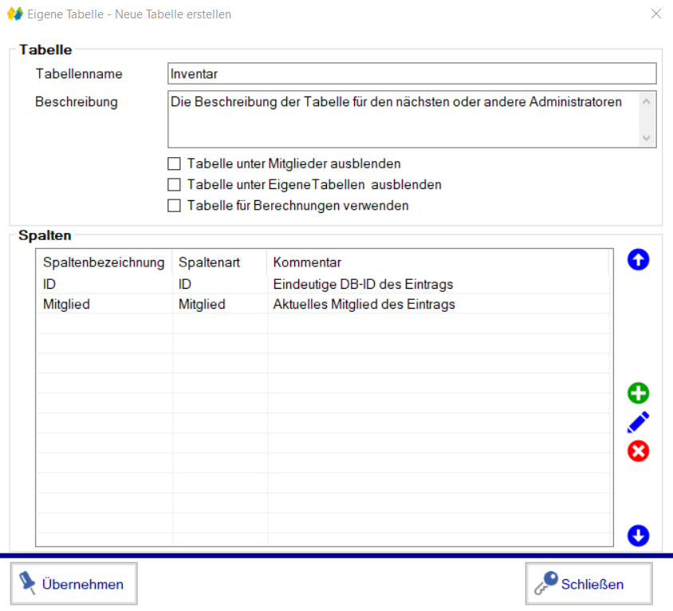
Eigene Tabellen mit Mitgliederbezug
Tabellenname – unter dieser Bezeichnung wird die Tabelle im Menü und in den Mitgliedern angezeigt. Die Beschreibung hilft Ihren Nachfolgern
Ausblenden – die Tabelle im angegebenen Bereich ausblenden (für Detailtabellen)
Tabelle zur Berechnung verwenden – In diesen Tabellen können berechnete Felder eingefügt werden
Spalten hinzufügen, bearbeiten, entfernen
Spaltenreihenfolge ändern

Slide 12
Spaltenarten
Ja / Nein – Wert ist wahr oder falsch
Datum – Datumspicker wird bei der Eingabe angezeigt
Dezimal – Dezimalzahl mit Angabe der Nachkommastellen
Ganzzahl – Zahl ohne Dezimalstellen
Einfacher Text – Text bis zu 250 Zeichen
Bild – Ein Bild kann im Datensatz abgelegt werden (Auflösung 800*600)
Rtf Textbox – Ein formatierter Text mit einfacher Formatierungsleiste; Textlänge ohne Beschränkung
Mitglied – Eine Verbindung zur Tabelle Mitglieder, mit dieser Verbindung werden die Datensätze später im jeweiligen Mitglied angezeigt. Es ist auch möglich, diese Spalte öfter zu verwenden, um mehrere Mitglieder miteinander verbinden zu können

Slide 13
Spaltenarten
Andere eigene Tabelle – mit dieser Spaltenart kann eine andere eigene Tabelle referenziert werden, auf diese Art kann eine eigene Datenbank innerhalb Netxp-Verein aufgebaut werden.
Wahlfeld – gleich eigene Felder
Wahlfeld mit Text – gleich eigene Felder
Berechnete Spalte – Möglichkeit eine Formel zu hinterlegen, die mit den Daten der anderen Spalten oder mit den Spalten der verbundenen Tabellen rechnen kann. Diese Möglichkeit gibt es nur, wenn beim erstellen der Tabelle „Tabelle für Berechnungen“ ausgewählt wurde. Das Rechenergebis kann in den Massenbuchungen (ZV) verwendet werden als Abrechnung „Eigene Tabelle“. Das Rechnungswesen kann ebenfalls auf die Tabelle zugreifen um Rechnungen für die Datensätze zu erstellen. Das funktioniert aber nur, wenn die eigene Tabelle eine Verbindung zum Mitglied hat.

Slide 14
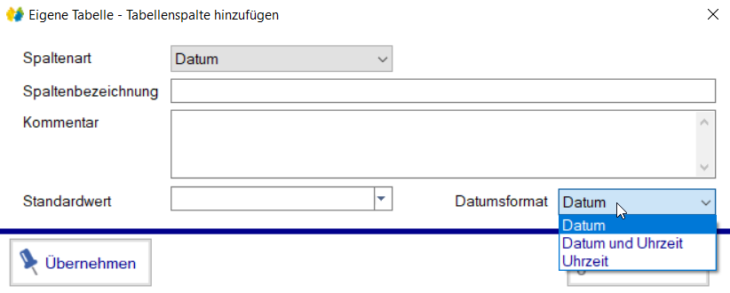
Besonderheiten Datumsspalten
Auswahl ob Datum, Datum und Uhrzeit oder nur Uhrzeit gespeichert und gezeigt werden soll. Die ist vor allem wichtig, wenn mit Datum oder Uhrzeit gerechnet werden soll
Standardwert ist ein Datum, das vorgeschlagen wird bevor das Feld gefüllt wird

Slide 15
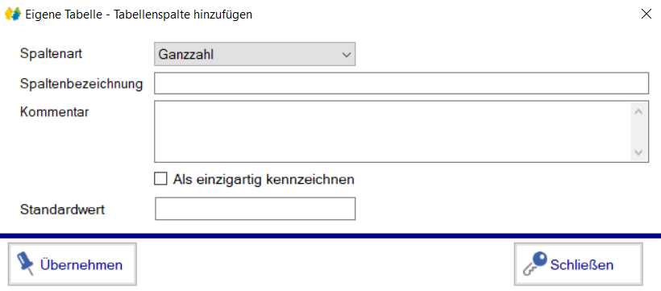
Besonderheiten Ganzzahl
Mit der Option „Als einzigartig kennzeichnen“ kann das Ganzzahlige Feld als Schlüsselfeld mit einer eindeutigen Nummer erstellt werden. Diese Nummern können z.B. verwendet werden um QR Codes zu erstellen. Da es sich um eindeutige Zahlen handelt, kann ein Datensatz sicher identifiziert werden.

Slide 16
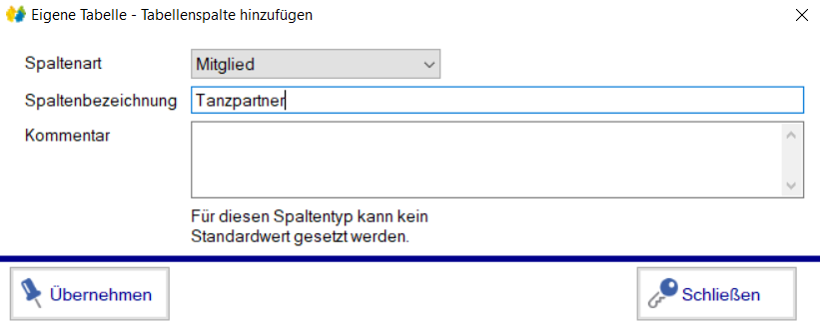
Besonderheiten Mitglied
Keine Besonderheit ;-) Mit dem Einbinden eines oder mehrer Mitglieder können ALLE Felder der verbundenen Mitglieder verwendet werden

Slide 17
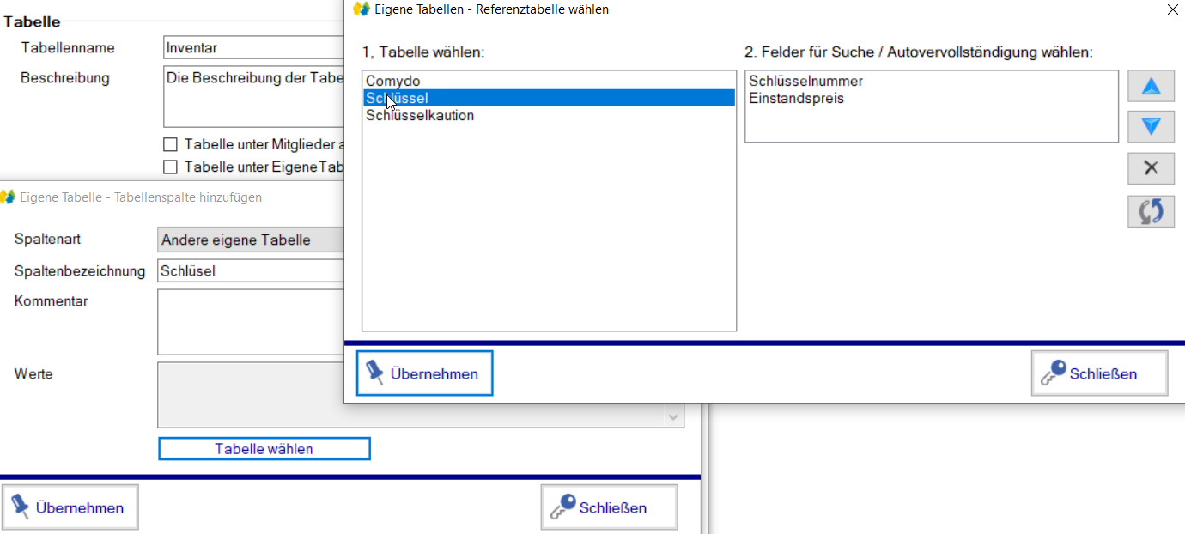
Besonderheiten andere Tabelle
Auswahl Tabelle
Individueller Feldname, wird nur beim Anlegen angezeigt
Tabellenauswahlfenster öffnen
Einzubindende Tabelle wählen
Spalte wählen, die bei Direkteingabe die Auswahl des Datensatzes bestimmt

Slide 18
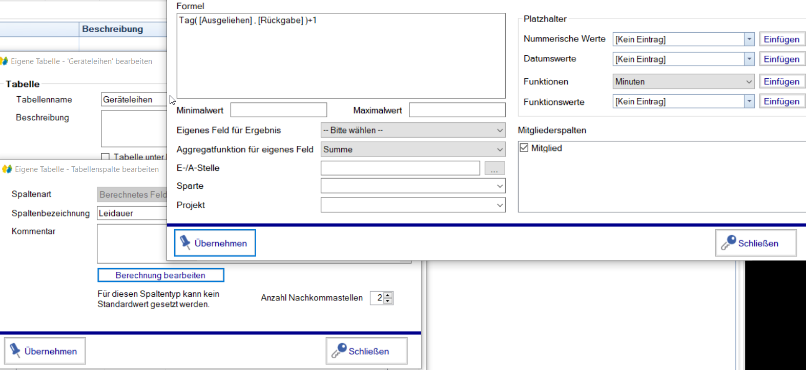
Besonderheit berechnete Tabelle
Hier kann eine Berechnung definiert werden
Verwendbare Variablen nach Datentyp. Es stehen verschiedene Berechnungsfunktionen zur Verfügung
Formelfenster
Hier kann auf Wunsch das Formelergebnis in ein eigenes Feld zurückgeschrieben werden
Aggregatfunktion für das Zurückschreiben
Buchhaltungsinformationen für das Buchungsziel bei Tabellenabrechnung

Slide 19
Verwendung der eigenen Tabellen
Die eigenen Tabellen können hier erfasst werden:
Tabellen mit Mitgliederbezug, im Mitglied -> Register -> Eigenen Tabellen -> bei mehreren Tabellen finden wir Unterregister. Ausnahme: Die Tabelle wurde unter Mitglieder ausgeblendet. Hier finden wir nur Einträge zum jeweiligen Mitglied, hier können nur Einträge für das gewählte Mitglied erstellt werden.
Mitglieder -> Eigene Tabellen, bei mehreren Tabellen werden hier verschiedene Register angezeigt. Bei Mitgliederbezug werden hier ALLE Datensätze ALLER Mitglieder angezeigt.
Sollte das Datenpaket pro gebucht worden sein, können die Einträge „inline“ erfolgen
Die Bedienung, das hinzufügen von Feldern, das filtern und das Speichern von Filtern und Ansichten funktioniert wie in allen anderen Listen.
Eigene Tabellen können Druckberichte und Emails (nur Mitgliederbezug) erzeugen, wie das geht lernen wir morgen
Für eigene Tabellen gibt es eine spezielle Importfunktion (Datenpaket pro)

Slide 20
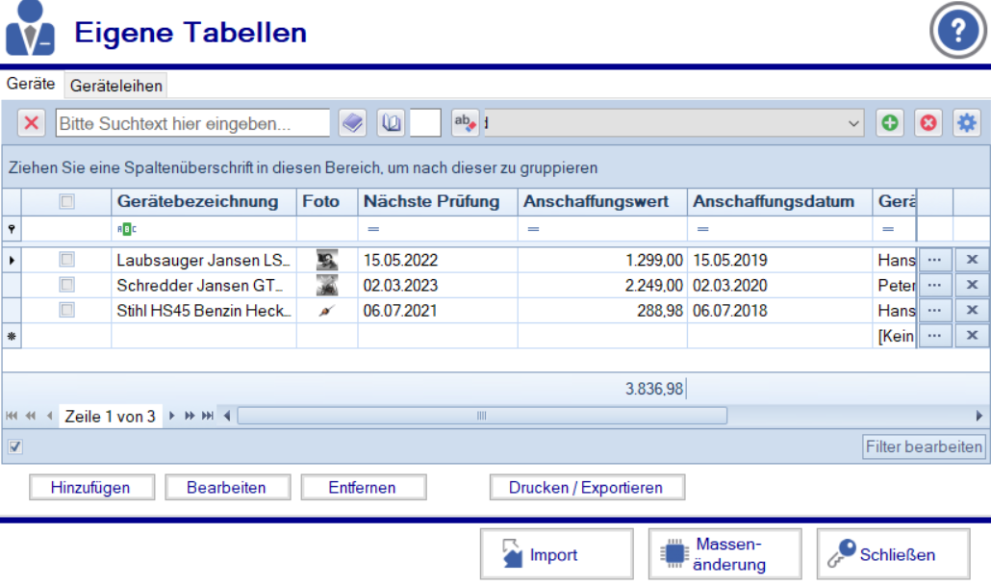
Eigene Tabellen Bedienung
Gliedern, Filtern, Ansichten steuern, suchen
Feldliste öffnen: Es werden alle Spalten ALLER verbundenen Tabelle angezeigt
Datensatz hinzufügen, bearbeiten, löschen
Drucken exportieren (alle Datensätze oder nur gewählte)
Datensätze importieren
Datensätze Massenändern (Änderungsimport)

Slide 21
Massenänderung
An verschiedene Stellen bietet Netxp-Verein Massenänderungsmöglichkeiten an. Mit einer Massenänderung können einzelne, viele oder auch alle Datensätze einer Tabelle, wie z. B. der Mitgliedertabelle geändert werden.
Geändert können werden:
Feldinhalte der Standartfelder und aller eigenen Felder mit fixen Inhalten
Feldinhalte der Standartfelder und aller eigenen Felder mit Werten aus einer Datei
Referenztabellen (mehr Einträge je Mitglied) Sparten oder Beiträge
Verschiedene Sonderfunktionen je nach Tabelle
!!! Vor jeder Massenänderung sollte ein Backup (Datensicherung) erstellt werden !!!

Slide 22
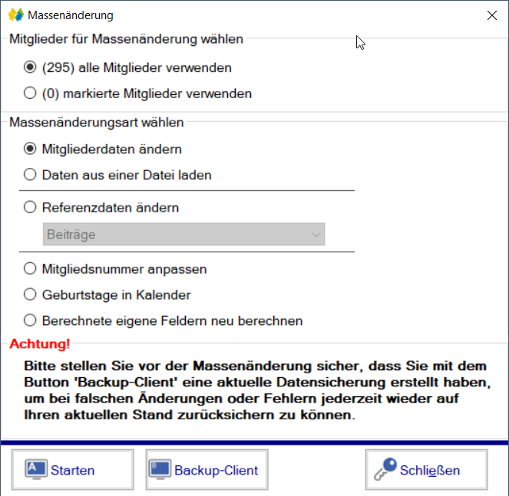
Massenänderung
Auf welche Mitglieder soll die Massenänderung angewandt werden, alle (gefilterten) oder nur die mit Haken markierten
Massenänderungsart
Fixe Feldinhalte
Variable Feldinhalte
Massenänderung in Untertabellen wie z. B. Beiträge
Mitgliedsnummernneuvergabe nach Mitgliedernummernkreis
Berechnete eigene Felder neu berechnen

Slide 23
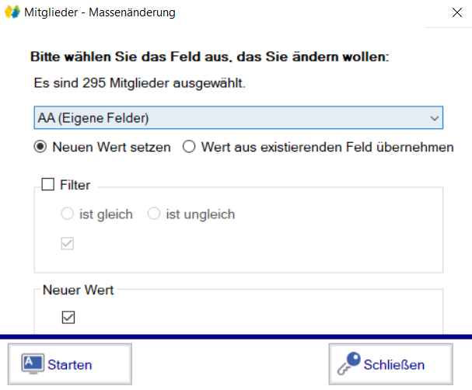
Fixe Feldänderungen
Auf wie viele Mitglieder wirkt sich die Änderung aus und welches Feld soll geändert werden
Neuer Wert ist ein Fixwert, der in o.g. Felder übernommen wird. Wert aus exi…. Feldinhalt wird in ein anderes Feld kopiert ( Bsp. Zähler Anfang, Zähler Ende)
Filter auf die zu ändernden Felder
Neuer Feldinhalt bei fixen Änderungen

Slide 24
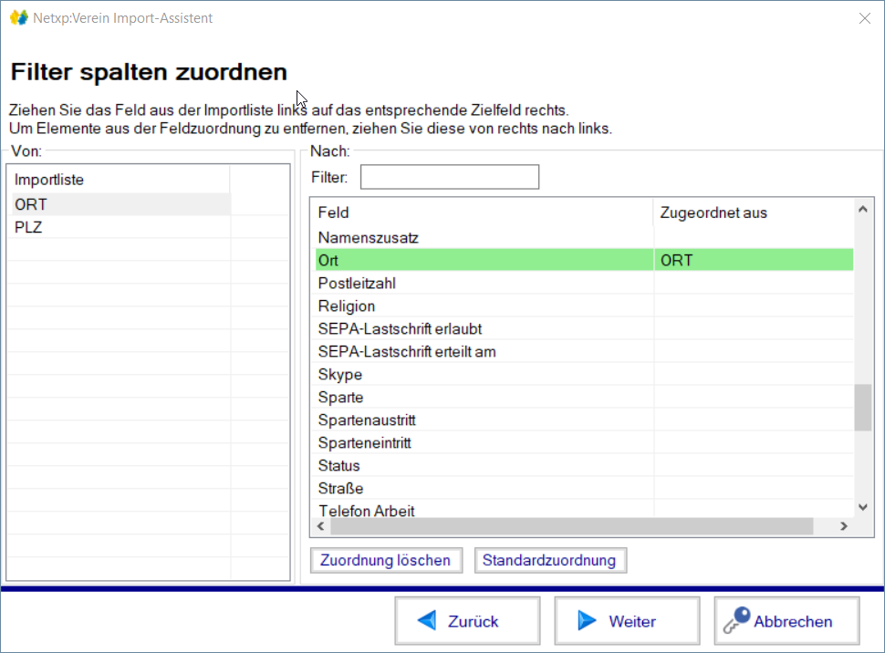
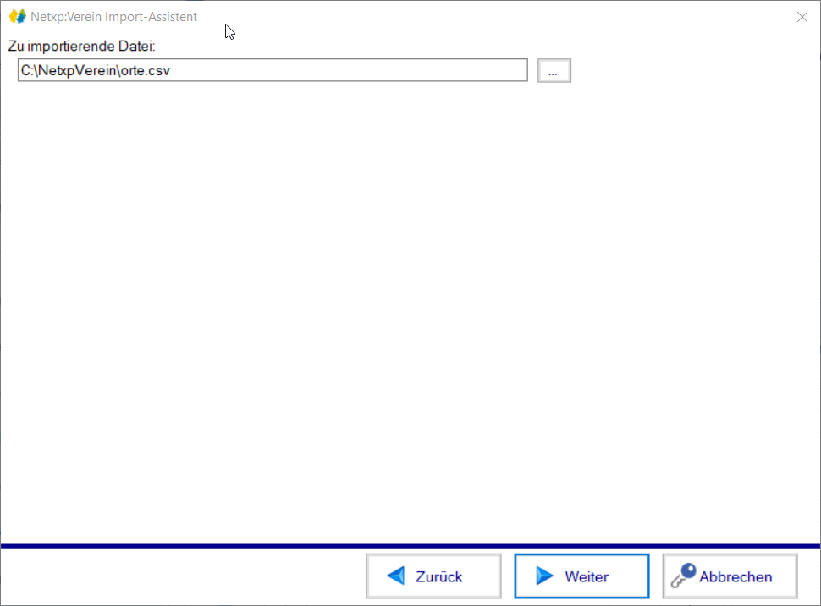
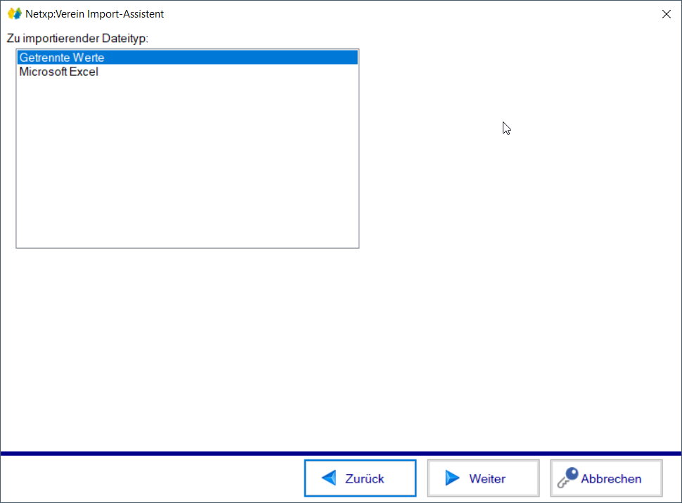
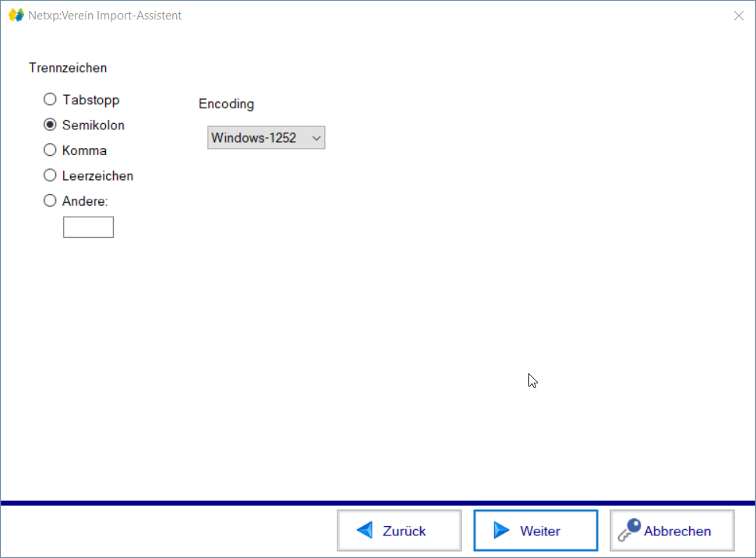
Änderung aus Datei
Welcher Dateityp soll importiert werden. Bitte verwenden Sie die getrennten Werte um Unliebsamkeiten zu vermeiden.
Auswahl der zu importierenden Datei
Trennzeicheneinstellung der zu importierenden Datei
Filterspalten, in diesem Fall muss im Mitglied der Ort mit dem vorhandenen Ort übereistimmen (Bsp. Importiere, wenn im Feld Ort derselbe Ort steht wie im Mitglied)
Welche(s) Feld(er) sollen importiert werden

Slide 25
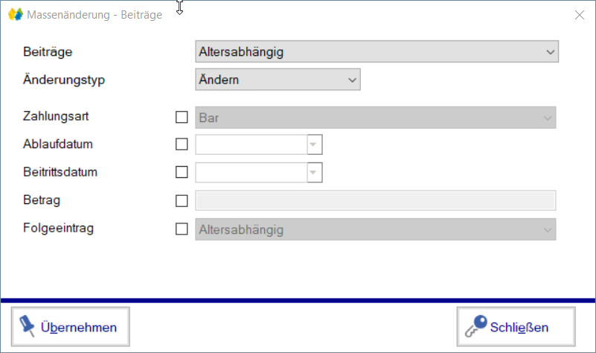
Referenztabellen ändern
Referenztabelle Beiträge ändern
Welcher Beitrag soll verändert werden
Soll ein Eintrag geändert, hinzugefügt oder gelöscht werden
Welches Feld soll von der Änderung betroffen sein
Inhalt des betroffenen Felds

Slide 26
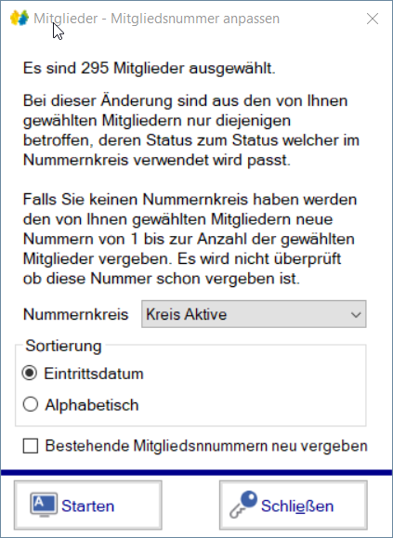
Neuvergabe Mitgliedsnummer
Welcher Mitgliedsnummernkreis soll angewandt werden. Diesen können wir unter Verwaltung -> Optionen -> Register: Nummernkreise einstellen
Welche Sortierung soll zur Neuvergabe angewandt werden
Sollen bestehende Nummern überschrieben werden

Slide 27
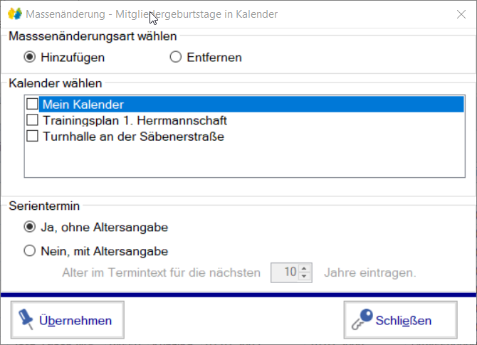
Geburtstage eintragen
Termine in Kalender einfügen oder löschen
Kalenderauswahl
Anzeigebestimmung für Einträge

Slide 28
Maskendesigner
Vereinsadmins (oder die Inhaber der Adminrolle) haben die Möglichkeit, spezielle Mitgliedereingabemasken anzulegen. Damit eröffnen sich ganz neue Möglichkeiten
Nicht verwendete Felder können ausgeblendet werden
Eigene Felder können nahtlos eingebunden werden
Neue Register können erstellt werden
Mit Farben und anderen Formatierungsoptionen können Dinge hervorgehoben werden
Je nach Anwendung können Benutzern mehrere Masken zugewiesen werden
Je nach Benutzer können individuelle Masken gesetzt werden
In den Masken kann die Tab-Reihenfolge geändert werden
Der Maskendesigner kann unter Verwaltung -> Optionen -> Schaltfläche: Maskendesigner gestartet werden

Slide 29
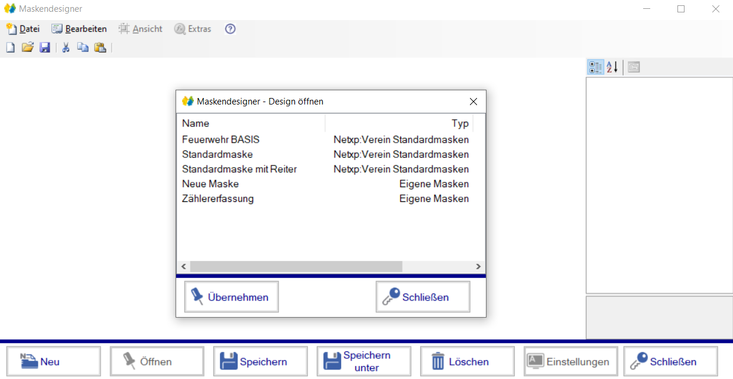
Masken neu, öffnen, löschen
Neue Maske anlegen, bestehende öffnen, bearbeitete speichern oder unter neuem Namen speichern
Masken können nur gelöscht werden, wie diese bereits geöffnet wurden
Maske auswählen um zu öffnen

Slide 30
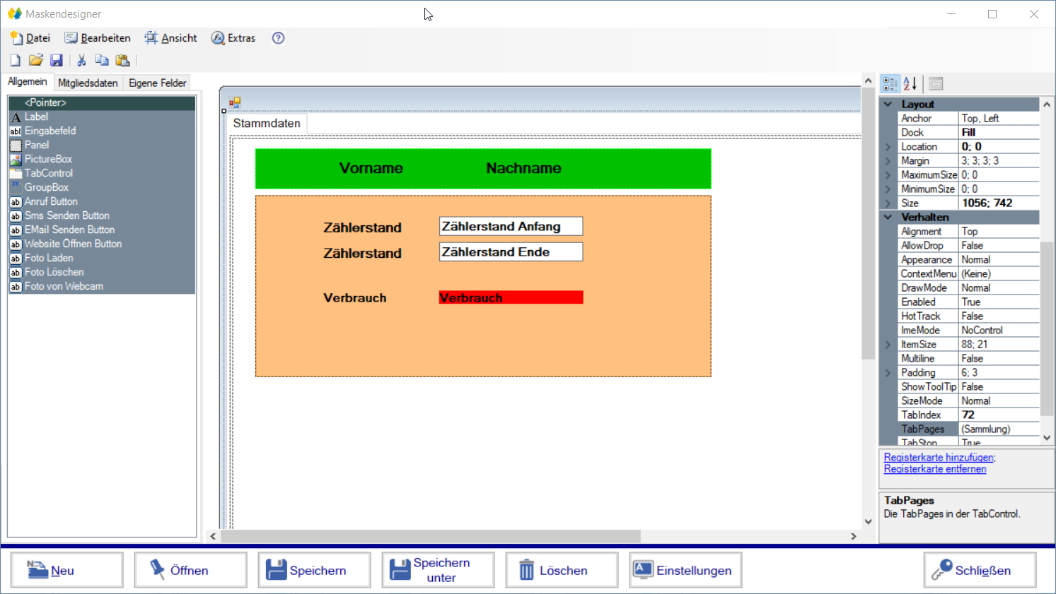
Maskendesigner
Elementauswahl - hier finden wir nicht gebundene Felder und Strukturelemente, die in den eigenen Masken verwendet werden können. Verwendete Elemente werden nicht mehr angezeigt.
Arbeitsbereich - hier können die Elemente gesetzt werden
Eigenschaften Leiste – Jedes Feld, jedes Element hat bestimmte Eigenschaften, diese können hier verändert werden

Slide 31
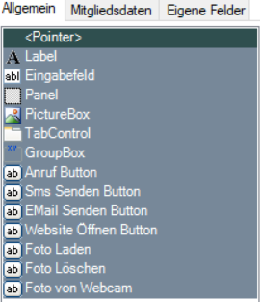
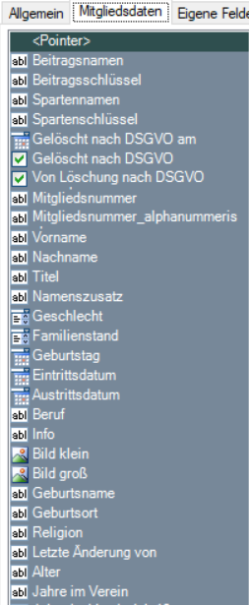
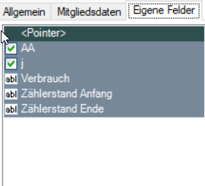
Elementauswahl
Allgemein – Strukturelemente
GroupBox zum gruppieren von Einzelelementen
TabControl z. B. für Adressen
Mitgliederdaten – Nicht gebundene Felder der Mitgliederverwaltung; An den Symbolen erkennen wir die Datentypen
Eigene Felder – Auflistung aller ungebundenen eigenen Felder
Elemente können durch Drag and Drop in den Arbeitsbereich übernommen werden

Slide 32
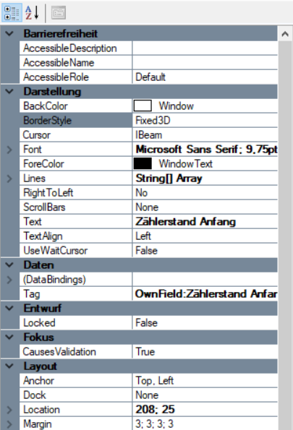
Eigenschaftenleiste
Hier finden wir alle Eigenschaften des im Arbeitsbereich markierten Elements. Ja nach Elementtyp ändern sich natürlich auch die Eigenschaften. Ein Ja/Nein Feld hat andere Charakteristiken, wie eine Datumsbox. Beispiel:
Bestimmt die Hintergrundfarbe
Schriftfarbe und Art
Position in der Maske (ganz nützlich zum gleichmäßigen Ausrichten der Elemente)

Slide 33
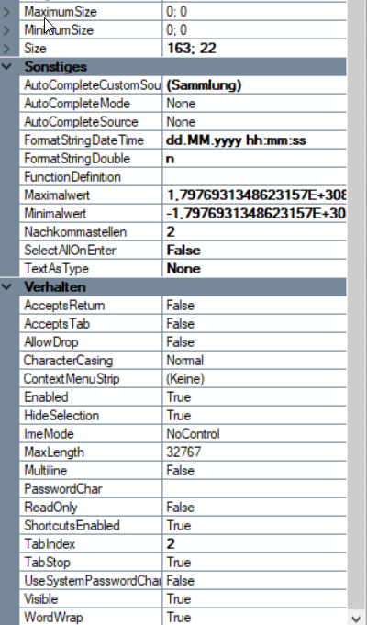
Eigenschaftenleiste
Textfeldgröße
Inhaltsart:
Email – Inhalt wird auf Mailadressengültigkeit geprüft
Phonnumber – Inhalt wird als Telefonnummer formatiert
WebAdresse – Inhalt wird als Webadresse dargestellt
Zufällige Mitgliedsnummer
Multiline – Ein großes Textfeld hat Zeilenumbrüche
Passwort – Inhalt wird so dargestellt …….
ReadOnly – Feld wird schreibgeschützt eine Änderung des Inhalts ist aber durch Massenänderung möglich. Sollte diese Option eingesetzt werden, sollte in den Benutzerrollen die Massenänderung deaktiviert werden

Slide 34
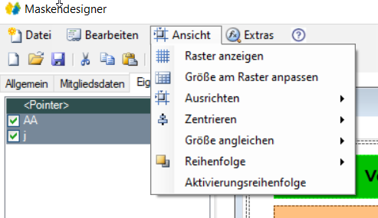
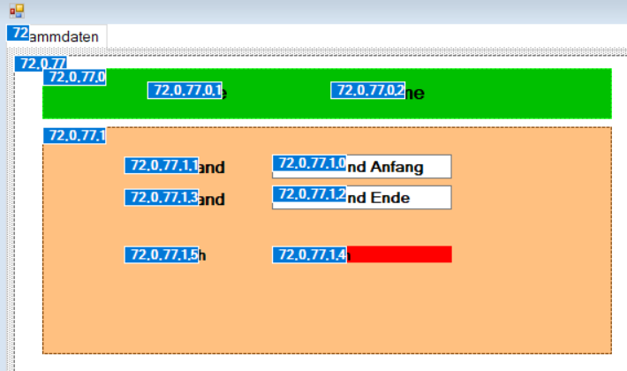
Maskendesigner Hilfsmittel
Größe, Ausrichtung ändern
Tab-Reihenfolge ändern – Bei dieser Option kann in der Maske durch aufeinanderfolgende Klicks die Tabulator Reihenfolge bestimmt werden.

Slide 35
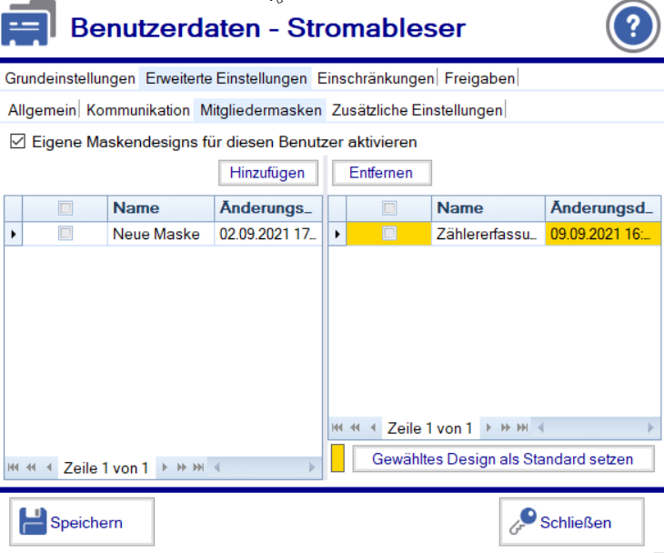
Mitgliedermasken Benutzern zuordnen
Hier aktivieren wir die Funktion „angepasste Mitgliedermasken“
Wir wählen die Mitgliedermaske(n) aus, die wir dem Benutzer zuordnen wollen
Wir fügen die Maske(n) dem Benutzer zu oder entfernen sie
Hier sehen wir die bereits zugeordneten Masken
Hier setzen wir die gewünschte Maske auf „Standard“ diese wird dann anzeigt, wenn ein Mitglied geöffnet wird.

Slide 36
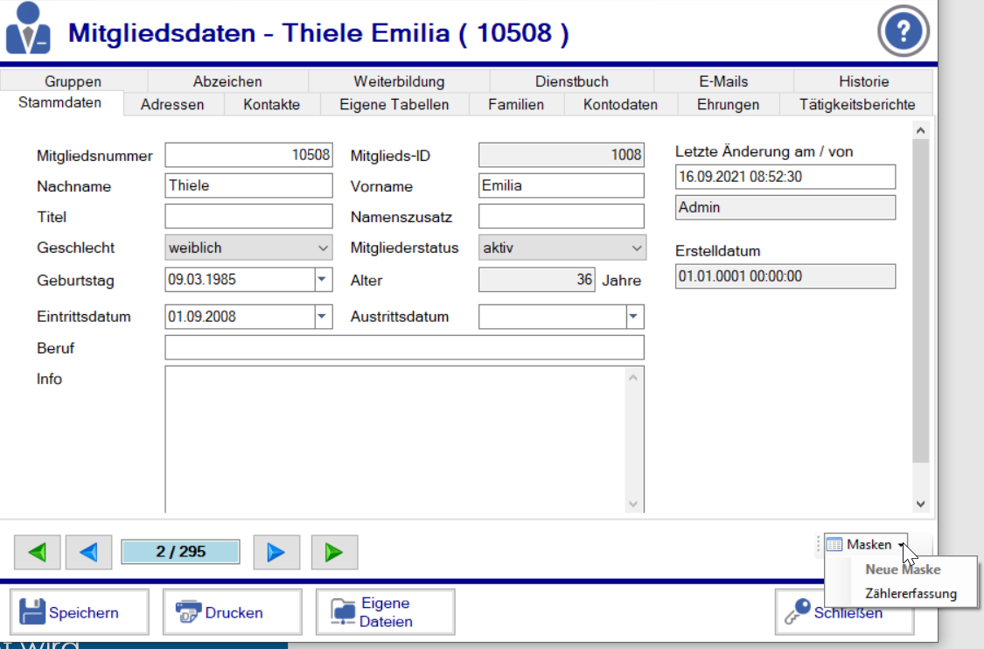
Mehrere Masken im Benutzer
Hier können Masken durchgeschaltet werden, wenn dem Benutzer mehr als eine Maske zugeordnet wurde. So können für verschiedene Pflege- oder Erfassungsaufgaben, unterschiedliche Masken verwendet werden, die durch ihren Aufbau eine schnelle und komfortable Arbeit zulassen

Slide 37
Benutzerverwaltung Grundlagen
Zu den Hauptaufgaben des Netxp-Verein Admins gehört die Benutzerverwaltung. Diese finden wir im Hauptmenüpunkt Benutzer -> Benutzerliste.
In Netxp-Verein ist die Anzahl der Benutzer weder beschränkt, noch führt die Erhöhung der Anzahl der Benutzer zu einer Änderung des Preises.
Grundsätzlich haben wir zwei Möglichkeiten die Benutzer zu verwalten. Eine einfache Standardisierte Benutzerverwaltung, bei der wir mit vorgegebenen Benutzerrechten für z. B. Kassier, Schriftführer etc. Arbeiten und einer, bei der wir diese vorbenannten Benutzerrollen selbst anlegen und damit anpassen können.
Bei beiden Optionen kann die Erweiterung auf s.g. „erweiterte Einschränkungen“ aktiviert werden. Mit dieser werden unsere Benutzer auf bestimmte Abteilungen oder Projekte einschränkt.
Standardgemäß ist die einfache Benutzerverwaltung aktiviert, wenn die Individualrollenbasierte Verwaltung aktiviert werden soll, muss die unter Verwaltung -> Optionen -> Register: Allgemein aktiviert werden. Nach einem Neustart steht diese zur Verfügung

Slide 38
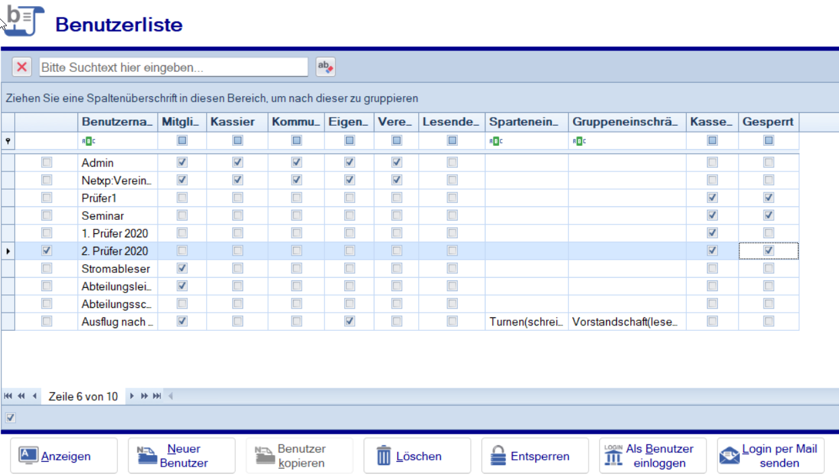
Benutzerliste
Benutzername ist der Anmeldename für den Benutzer. Bitte achten Sie auf das Funktionsprinzip, so muss bei Funktionärsänderung nur das Passwort zurückgesetzt werden und nicht der Benutzer neu angelegt werden.
Rechtematrize
Sparten und Gruppeneinschränkungen
Sonderrecht „Kassenprüfer“ kann nur bei gebuchter elektronischer Belegablage verteilt werden

Slide 39
Benutzerliste
Sperrvermerk – Benutzer kann sich NICHT anmelden
Benutzer anzeigen
Neuen Benutzer anlegen
Benutzer kopieren (alle Einstellungen werden im neuen Benutzer vorgeschlagen)
Benutzer sperren / entsperren
Mit dem Benutzer anmelden. So können die Einstellungen für neu angelegte Benutzer überprüft werden.
Login per Mail an den Benutzer senden

Slide 40
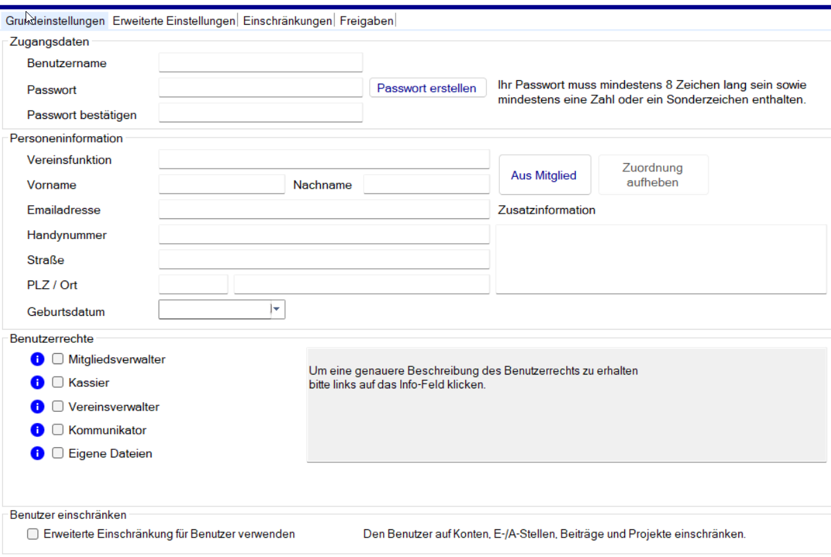
Benutzer anlegen / ändern (Standard)
Benutzer – Zugangsdaten erstellen, mit diesen Daten kann der Benutzer sich an Netxp-Verein anmelden
Personendaten des Nutzers. Achtung: Email, Handy und GebDat. werden zum wiederherstellen des Passworts verwendet. Achten Sie darauf, IMMER ein Mitglied zu referenzieren.
Berechtigungsmatrix (Mehrfachnennung möglich)

Slide 41
Benutzer anlegen / ändern (Standard)
Mit den erweiterten Einstellungen kann ein SPARTENSCHATZMEISTER auf:
Konten
Bestimmte Beiträge
EA-Stellen
Gebuchte Sparten und Projekte
Und Budgets
eingeschränkt werden

Slide 42
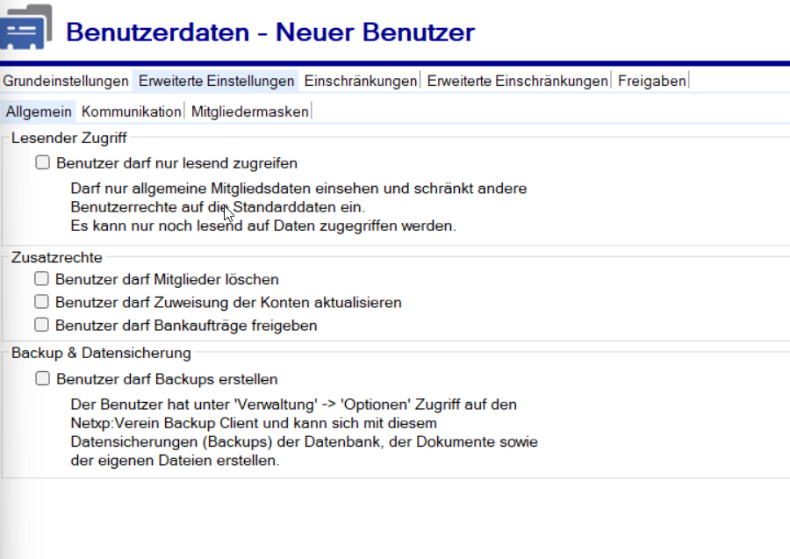
Erweiterte Einstellungen - Allgemein
Lesender Zugriff: Bei Standardbenutzerrollen – Benutzer darf keine Daten verändern
Zusatz:
Ohne dieses Recht können keine Mitglieder gelöscht werden
Zuweisungssperre, so dass Konten keine anderen FINTS Zugänge zugeordnet werden
Auftragsfreigabe aktivieren, wenn bei Bestandskonten die Auftragsfreigabe für diesen Benutzer aktiviert wird, muss diese Option aktiviert werden

Slide 43
Erweiterte Einstellungen - Allgemein
Benutzer darf Datensicherungen erzeugen. Achtung, dies bedeutet auch, dass der Benutzer Backups wiederherstellen kann. Stellt der Benutzer z.B. Daten her, die mehrere Wochen alt sind, werden Daten, die nach dem erstellen des Backups erfasst wurden unwiederbringlich gelöscht.

Slide 44
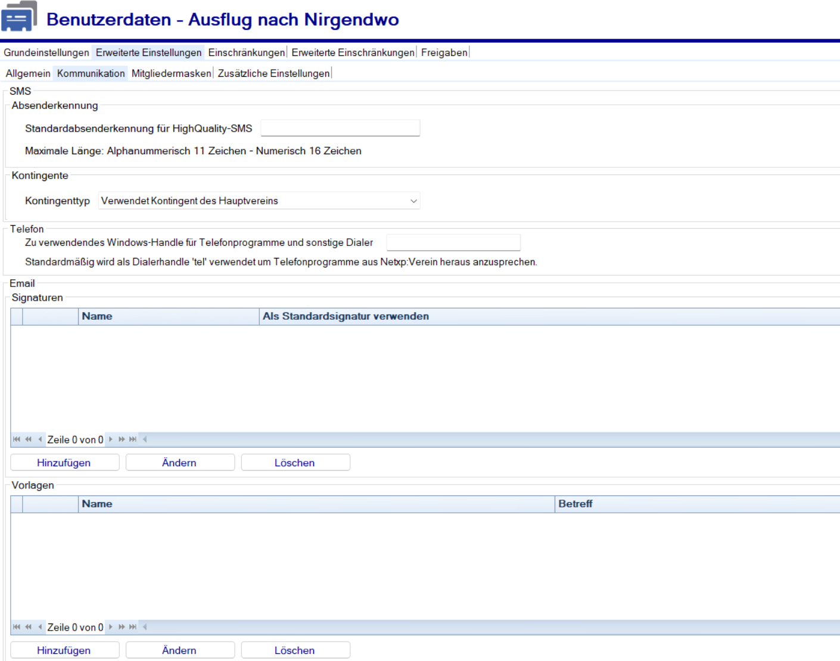
Erweiterte Einstellungen - Kommunikation
Einstellungen für den SMS Versand. Mit der eingetragenen SMS Absenderkennung werden die SMS versandt. Möglich sind 16 Nummern oder 11 Alphazeichen. Kontingentverbrauch des Verein oder des Benutzers kann gewählt werden.
Emailsignaturen hinzufügen
Emailvorlagen hinzufügen

Slide 45
Erweiterte Einstellungen - Allgemein
Mitgliedermasken werden im Teil Mitgliedermasken behandelt. Im Bereich der erweiterten Einstellungen, können viele weitere Rechte geschaltet werden
DEMO

Slide 46
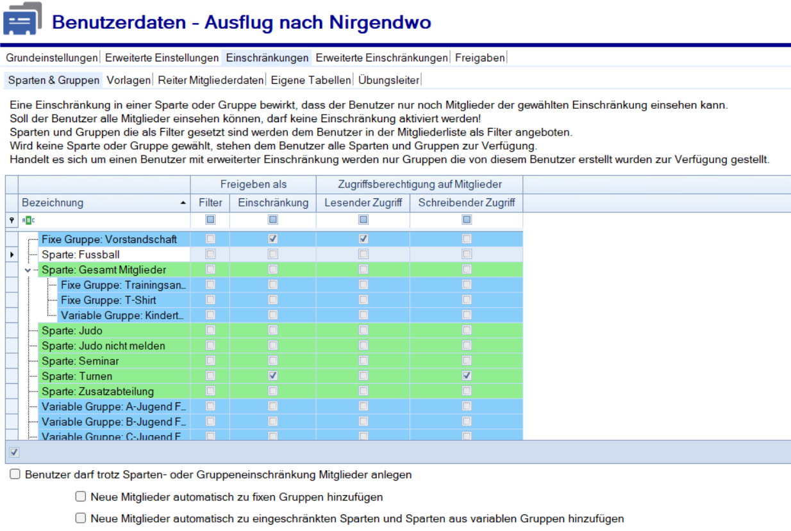
Einschränkungen – Sparten § Gruppen
Einschränkung des Nutzers auf bestimmte Abteilungen oder Gruppen
Mit aktivierten Filtern kann der Nutzer auch nach diesen Gruppen oder Abteilungen filtern
„lesender Zugriff“ der Nutzer kann an der gewählten Sparte/Gruppe keine Änderungen vornehmen
Schreibender Zugriff – erklärt sich von selbst
Dem eingeschränkten Benutzer das Recht gewähren Mitglieder anzulegen

Slide 47
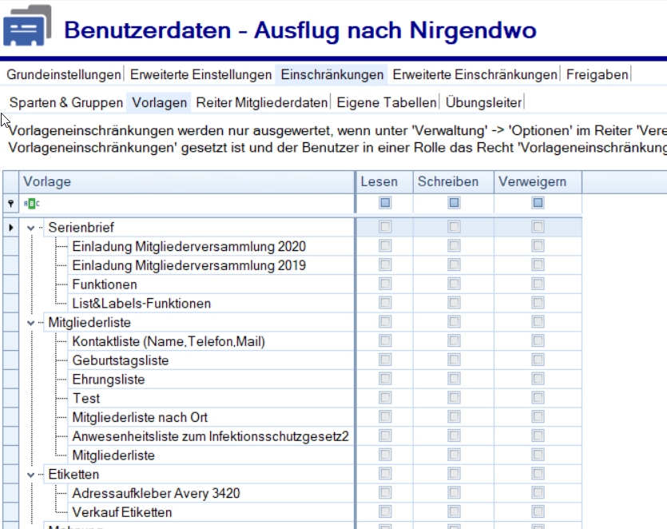
Einschränkungen - Vorlagen
Hier kann ein Nutzer auf die Verwendung bestimmter Vorlagen eingeschränkt werden. Dies eignet sich vor allem bei Mehrspartenvereinen um zu verhindern, dass die Abteilungen gegenseitig Briefpapier oder Rechnungsvorlagen verwenden.

Slide 48
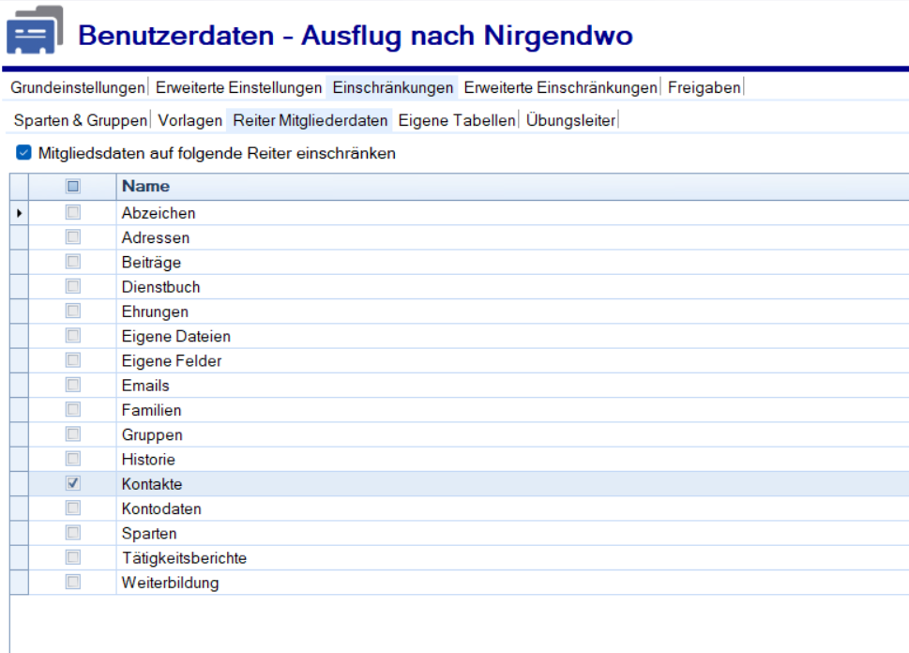
Einschränkungen – Reiter Mitgliederdaten
Mit dieser Einstellung können ganze Register in der Mitgliederverwaltung ausgeblendet werden. So kann einerseits der Verein die Mitgliederverwaltung auf benötigte Register einschränken oder für bestimmte Benutzer empfindliche Daten (z.B. Kontodaten) ausblenden

Slide 49
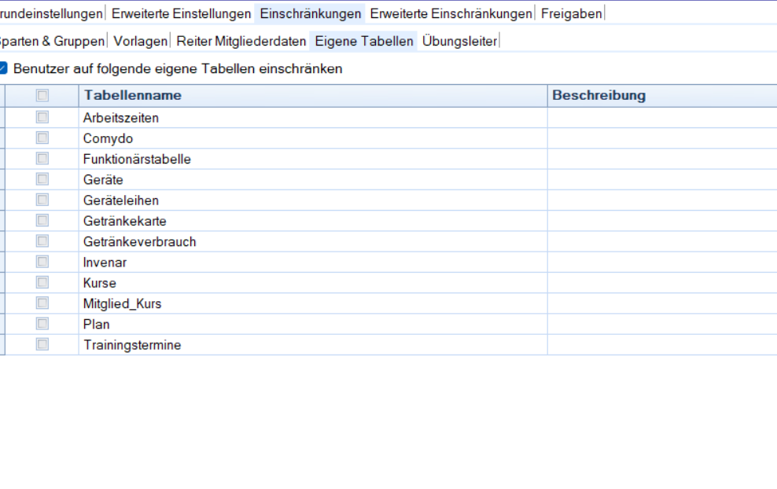
Einschränkungen – Eigene Tabellen
Bestimmte „Eigene Tabellen“ könne hier für den Nutzer freigegeben werden. Bitte beachten Sie, dass bei verschachteltewn Tabellen, ALLE beteiligten Tabellen freigegeben werden müssen. Stammdatentabellen können über „Tabelle ausblende“ in den Einstellungen der eigenen Tabellen ausgeblendet werden.

Slide 50
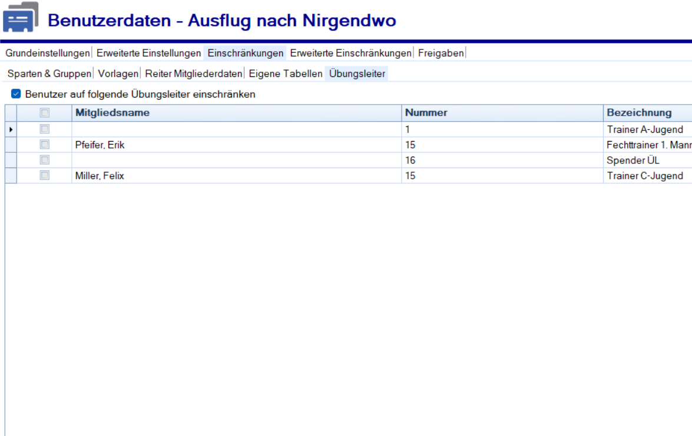
Einschränkungen - Übungsleiter
Diesem Nutzer bestimmte Übungsleiter freigeben, der Nutzer kann Stunden erfassen. Der Übungsleiter kann aber auch die Stunden entsprechend abrechnen.

Slide 51
Erweiterte Einschränkungen
Dieses Register kann speziell für Abteilungsschatzmeister aktiviert werden. Mithilfe dieser Einstellungen wird der untergeordnete Schatzmeister auf Buchungen seiner Abteilung eingeschränkt. Bitte achten Sie darauf, den Nutzer nur auf ein bestimmtes Konto oder eine bestimmte Sparte freizugeben.
Bitte stellen Sie nicht ein, dass ein Nutzer nur auf Buchungen eines Konto, einer Sparte, eines Beitrags und einer EA Stelle freizugeben. Bei Abteilungsbestandskonten empfehlen wir die Einstellung auf die Abteilung im jeweiligen Konto durchzuführen.

Slide 52
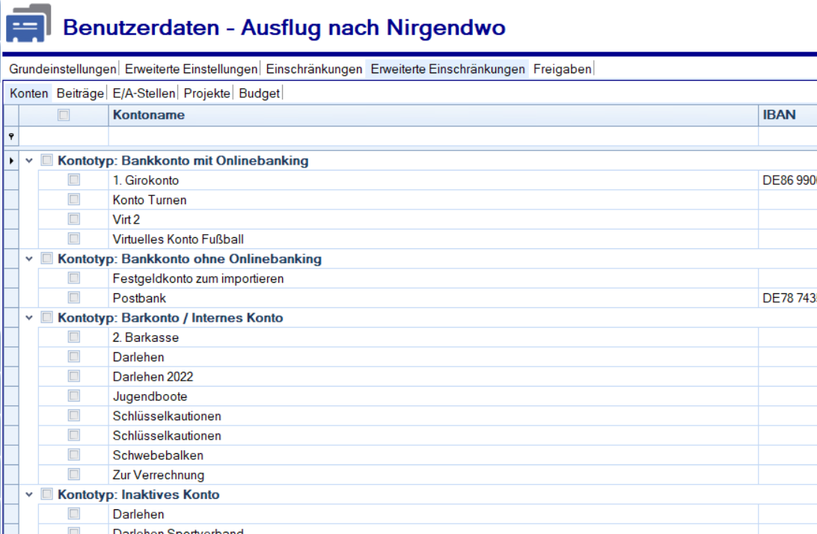
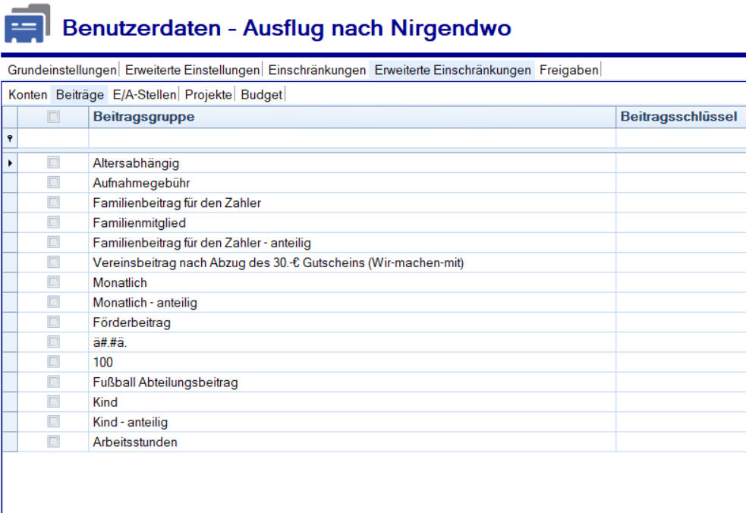
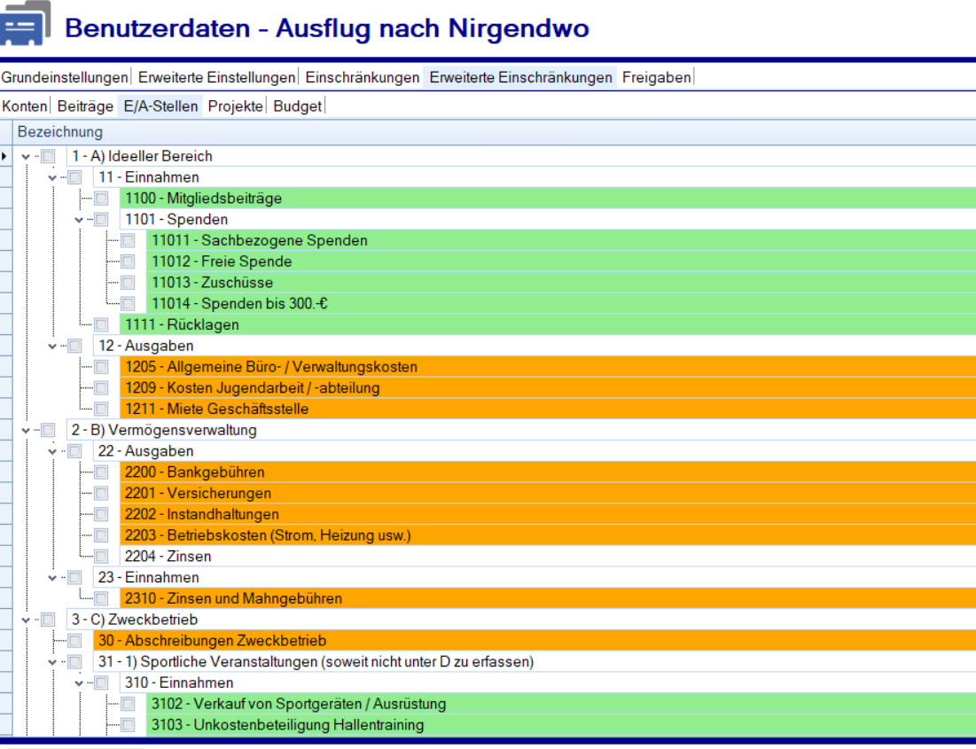
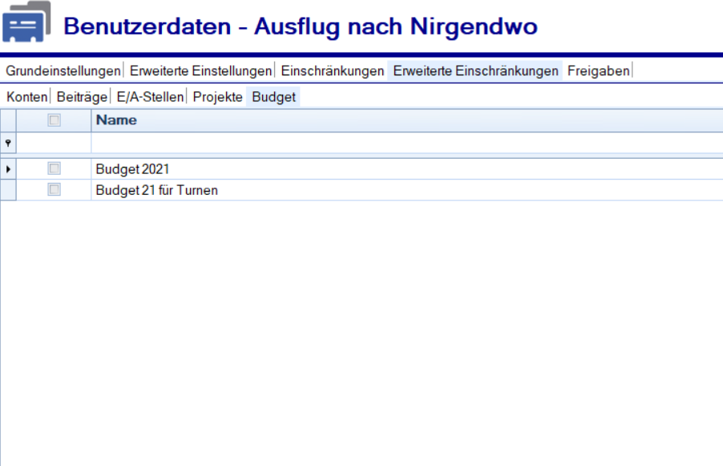
Erweiterte Einschränkungen
Konten für Benutzer freigeben. Bei Girokonten muss der entsprechende Bankzugang ebenfalls auf dem PC des Nutzers angelegt werden
Beiträge könne gesehen und in der Höhe verändert werden
EA-Stellen die der Spartenschatzmeister buchen darf.
Budget für die Auswertung der Abteilungsbudgets

Slide 53
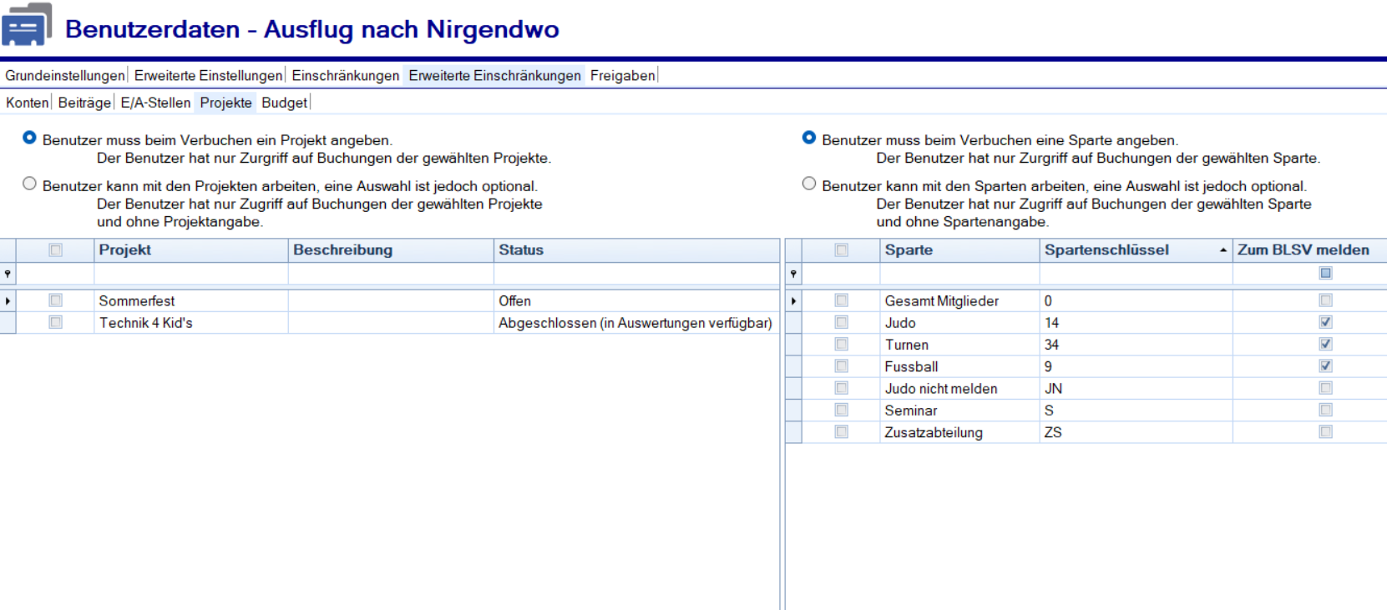
Erweiterte Einschränkungen
Einstellung für Wahl- oder Pflichtangabe von Projekt oder Sparte. Muss beispielsweise eine Sparte bei der Buchung angeben werden, muss eine der unten angerhakten verwendet werden.
Sparten oder Projekte, die nicht angehakt sind, können auch nicht eingese
werden.

Slide 54
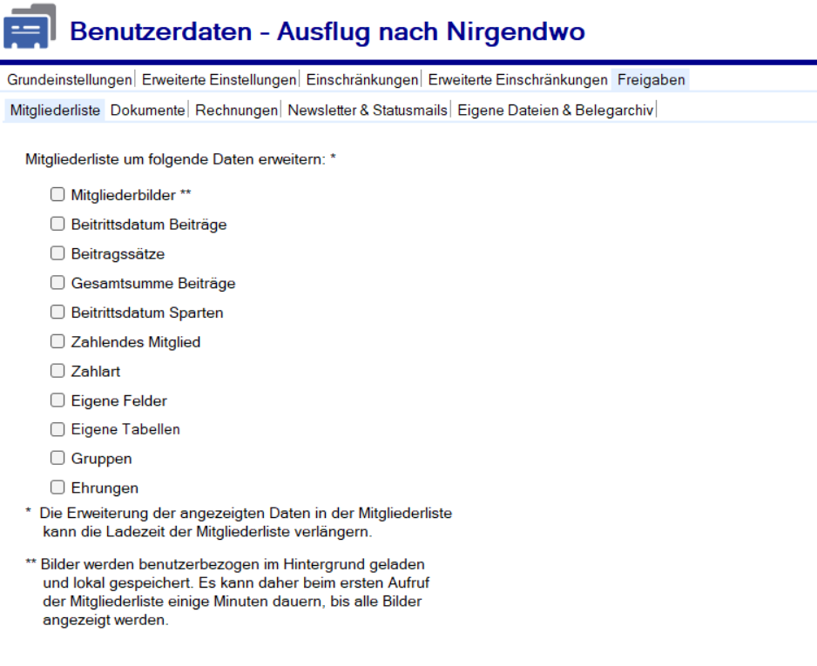
Freigaben - Mitgliederliste
Zusätzliche Informationen, die in der Mitgliederliste angezeigt werden können.
ACHTUNG: Soll auf Basis von eigenen Feldern oder eigenen Tabellen Abrechnungen erstellt werden, MÜSSEN diese hier aktiviert sein!

Slide 55
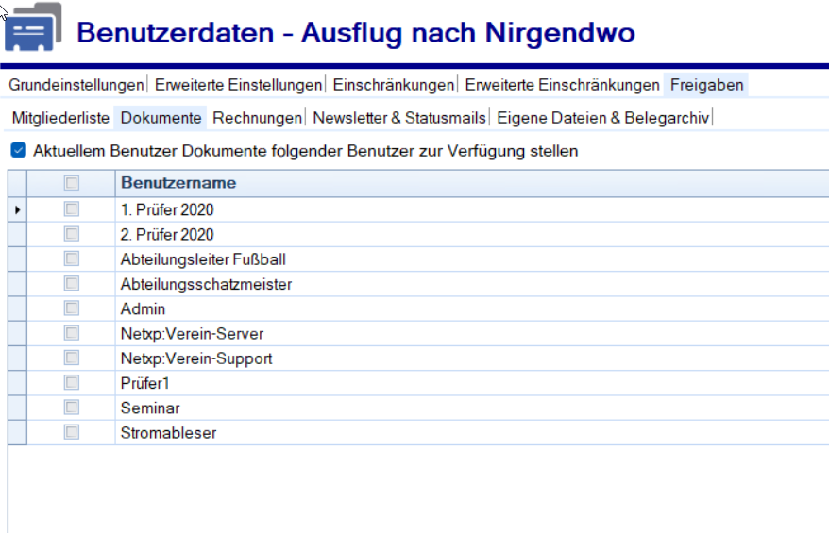
Dokumente und Rechnungen freigeben
Hier können wir dem Benutzer, Dokumente oder Rechnungen freigeben, die ein anderer Benutzer erstellt hat. Ist diese Funktion nicht aktiviert, kann nur der Ersteller von Dokumenten diese auch sehen und bearbeiten (buchen).

Slide 56
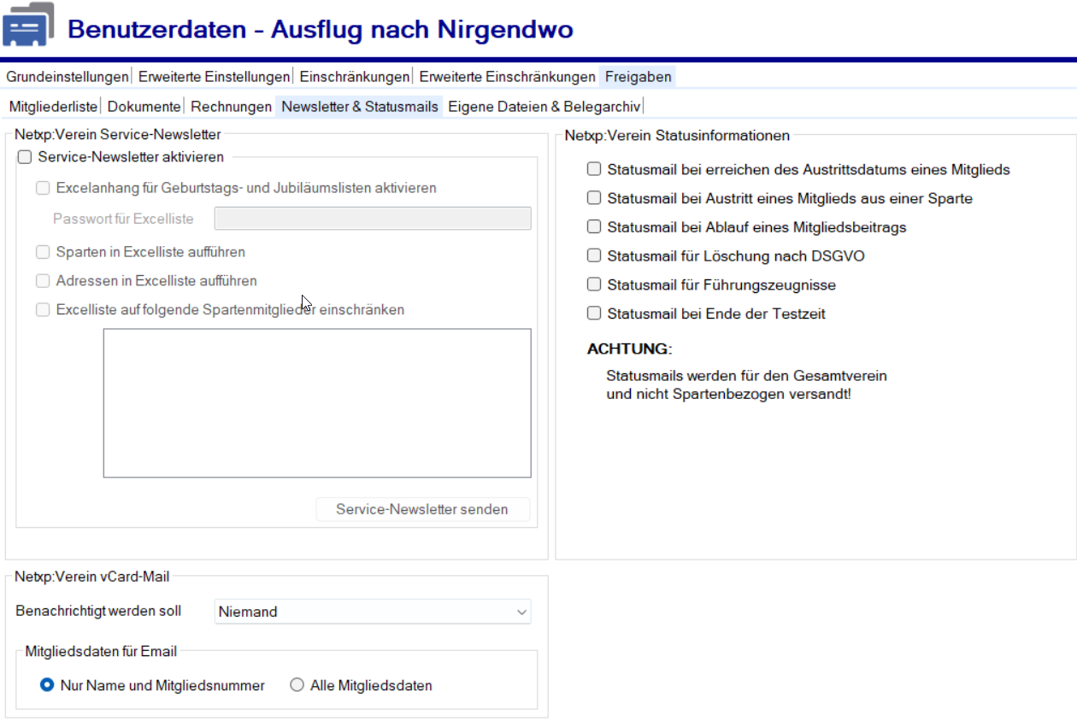
Newsletter und Statusmails
Netxp versendet zu jedem Monatsanfang Statusmails für jeden Verein. Mit dieser Option aktivieren Sie den Newsletter für den aktuellen Benutzer. Auch wählen sie ob wichtige Mitgliederdaten wie Geburtstage oder Jubiläen enthalten sein sollen. Bei der Versendung als Excelliste kann ein Passwort gesetzt werden. Dieses muss zu öffnen der Liste eingeben werden.

Slide 57
Newsletter und Statusmails
Eine Möglichkeit automatisiert Mitglieder aufnehmen zu können, besteht darin, so genannte VCards im Onlinespeicher von Netxp-.Verein zu speichern. Mit dieser Option wird die Neumitgliederaufnahme an Benutzer gemeldet.
Mögliche Optionen zum weiteren Versand von Statusmails bei Eintritt eines Ereignisses.

Slide 58
Newsletter und Statusmails
Eine Möglichkeit automatisiert Mitglieder aufnehmen zu können, besteht darin, so genannte VCards im Onlinespeicher von Netxp-.Verein zu speichern. Mit dieser Option wird die Neumitgliederaufnahme an Benutzer gemeldet.
Mögliche Optionen zum weiteren Versand von Statusmails bei Eintritt eines Ereignisses.

Slide 59
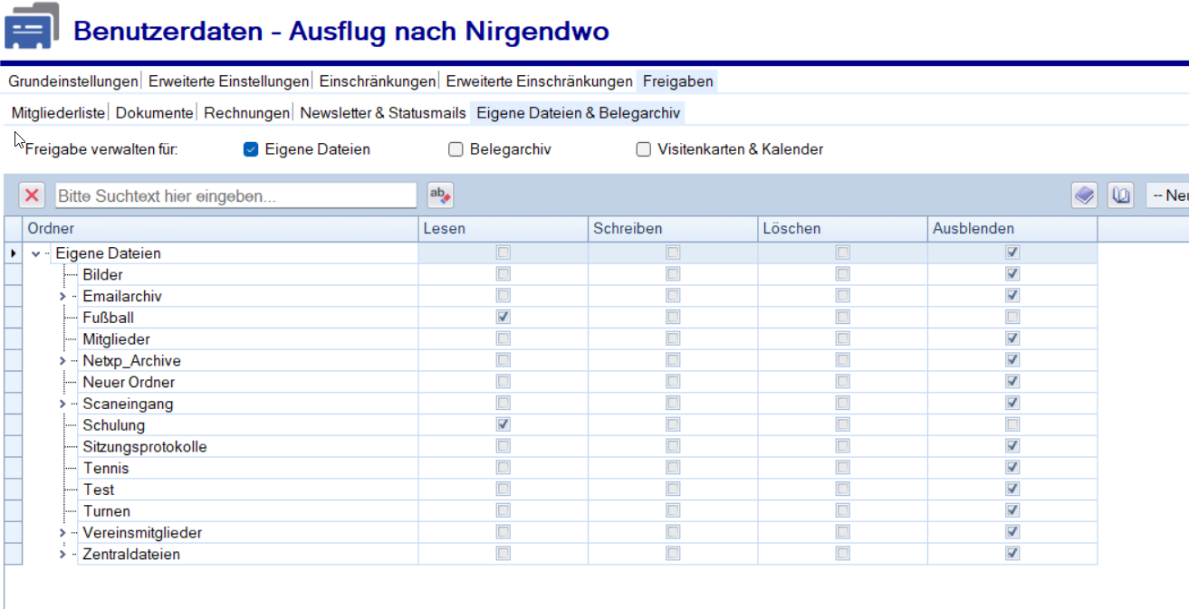
Eigene Dateien und Belegarchiv
Grundsätzliche Freigabe für Dateien, Belegarchiv oder Visitenkarten und Kalender
Berechtigungsmatrix für Objekte. Hier könne Gruppen oder Spartenbezogene Freigaben erteilt werden. Vor der ersten Verwendung der Belegablage muss an dieser Stelle ein Belegarchiv angelegt werden. (Benutzer -> Benutzerdetails des Admin)

Slide 60
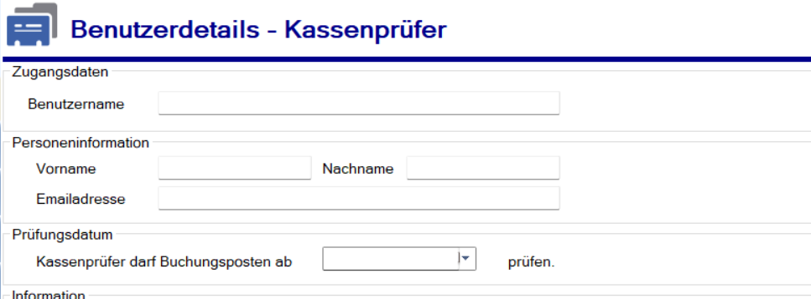
Sonderfall Kassenprüfer
Bei Kassenprüfungsbenutzern kann der Admin (fast) nix einstellen. Nur Name und Emailadresse sind möglich und das Datum ab der Amtseinsetzung des Prüfers. Der Admin kann sich auch nicht als dieser Benutzer einloggen, da ja sonst der Admin die Buchungen prüfen könnte.

Slide 61
Benutzerrollen
Wir haben gelernt, dass es in der Benutzerverwaltung Rollenkonzepte wie Mitgliedsverwalter, Vereinsverwalter, Kommunikator und Kassier gibt. Die Rechte, die sich hinter diesen Rollen verbergen sind fest eingestellt. So kann ein Kommunikator zwar Emails versenden aber keine Kontostände einsehen.
Leider sind Vereine aber meist komplizierter. Daher gibt es für Vereine, die sich nicht an die vorgegebenen Rollen halten wollen, eine Möglichkeit, eigene Rollen zu erstellen und in diesen die Benutzerrechte sehr feingliedrig einstellen zu können.
Das Benutzerrollenkonzept muss über den Menüpunkt Verwaltung -> Optionen eingeschaltet werden. Keine Angst, selbst bei eingeschaltetem Benutzerrollensystem können die „alten“ Rollen immer noch verwendet werden.

Slide 62
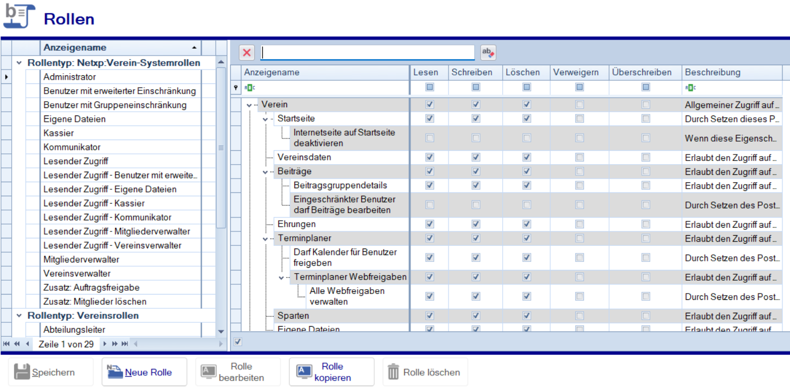
Rollen Verwalten
Die Rollenverwaltung finden wir unter Benutzer -> Benutzerrollen
Alle Rollen, Standard und Benutzerdefiniert
Rechtematrix der gewählten Rolle
Rollen hinzufügen, kopieren, bearbeiten, löschen

Slide 63
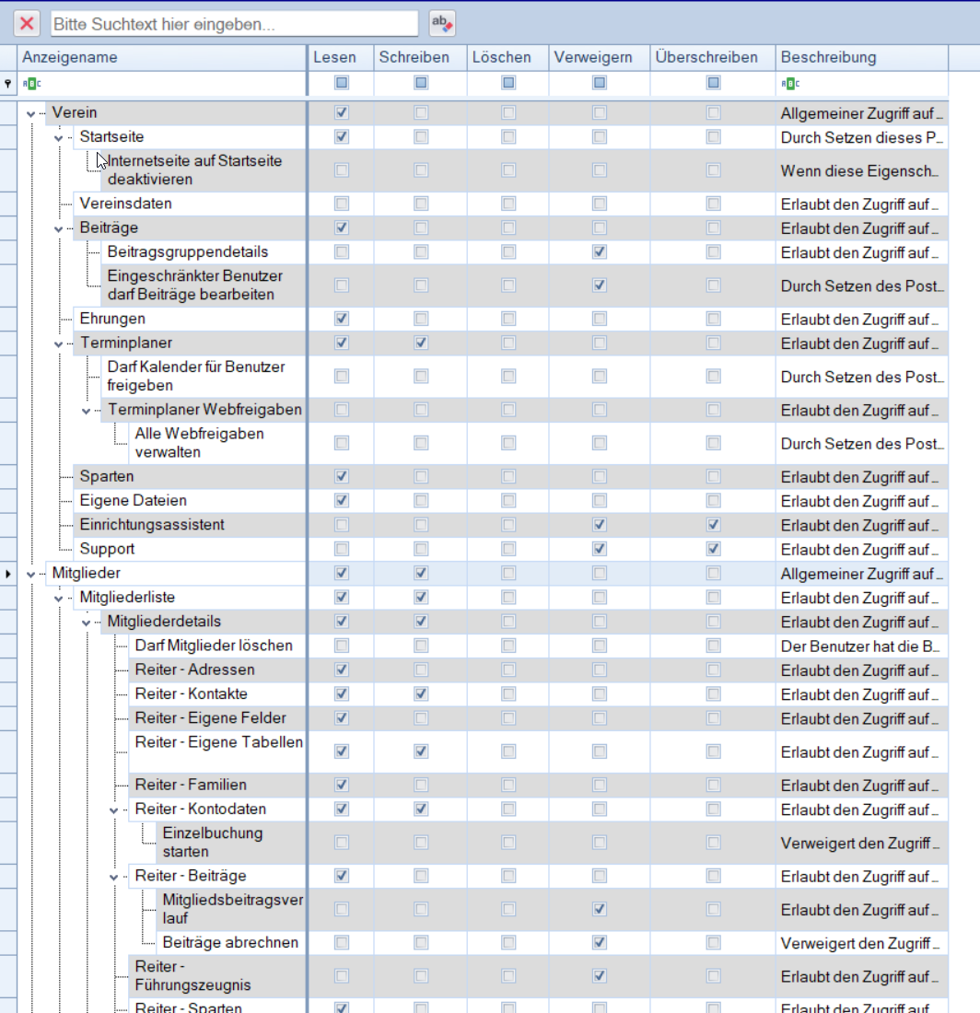
Rechtematrix
Rechte sind hierarchisch aufgebaut, wenn ein untergeordnetes Recht aktiviert werden soll, müssen alle hierarchisch darüberliegenden Rechte mindestens die gewünschte Einstellung enthalten
Rechte:
Lesen - Nutzer darf sehen
Schreiben - Nutzer darf erfassen oder ändern
Löschen - Nutzer darf löschen
Verweigern - Recht wird entzogen, egal was in anderen Rollen eingestellt ist
Überschreiben -eingestelltes Recht wird für alle anderen zugeordneten Rollen überschrieben
Beschreibung liefert eine genaue Beschreibung des Rechts

Slide 64
Rechtematrix JA/NEIN
In der Rechtematrix werden oft Ja / Nein Fragen gestellt. Folgende Vorgehensweise gilt:
Für „Ja“ -> lesen
Für „nein“ -> verweigern

Slide 65
Rollen Benutzern zuweisen oder entfernen
Entsprechende(n) Benutzer markieren und mit Rechtsklick das Kontextmenü aufrufen
Rolle auswählen, die hinzugefügt oder entfernt werden soll und „übernehmen“

Slide 66
Netxp-Verein Papierkorb
Der Papierkorb ist das Auffanglager für gelöschte Objekte der Datentypen:

Slide 67
Papierkorb
Inhalte des Papierkorbs werden nach Datum gefiltert angezeigt, soll ein Element wiederhergestellt werden, dieses markieren und auf „wiederherstellen“ klicken.
!!!ACHTUNG:
Sollen z.B. Rechnungen wiederhergestellt werden, da diese versehentlich gelöscht wurden, müssen zum korrekten buchen natürlich auch die gelöschten Buchungen wiederhergestellt werden.
Benutzer können nur Daten wiederherstellen, die sie selbst gelöscht haben. Admins können alles wiederherstellen.
Wenn überprüft werden soll, wer, wann gelöscht hat, könne die Spalten „Letzte Änderung am“ und „letzte Änderung von“ eigeblendet werden, so sehen wir, welcher Benutzer, wann gelöscht hat.

Slide 68
Netxp-Verein für Emailversand vorbereiten
Um mit Netxp-Verein Emails versenden zu können, muss ein Emailkonto (oder mehrere) eingerichtet werden. Die Einstellungen für das Emailkonto liefert der Provider, der die Domain hostet oder der Dienst, der die Emailadresse anbietet.
In Netxp-Verein haben wir die Auswahl zwischen zwei unterschiedlichen Emailprogrammen. Dem einfachen Emailclient, mit dem nur Mails gesendet werden können oder dem erweiterten Client, mit dem gesendet und empfangen werden kann.
Bei beiden Emailclienten müssen die Account eingerichtet werden:
Einfacher Emailclient
Alle Nutzer verwenden die selbe Sendeadresse -> Verwaltung -> Optionen -> Register: Kommunikation
Jeder Benutzer kann eine eigene Senderadresse angeben -> Benutzer -> Benutzerdetails -> Register: Erweiterte Einstellungen -> Unterregister: Kommunikation
Erweiterter Emailclient -> Einstellungen -> Kontoverwaltung

Slide 69
Einfacher Mailclient
Eine Sendeadresse für alle oder jeder Sender für sich
Providerzugangsdaten
Passwortabfrage bei jeder Emailversendung (Providerpasswort)
Testmailsendung für die Einrichtung

Slide 70
Erweiterter Emailclient
Einrichten in der Kontoverwaltung
Info von Provider und eigene Mailadresse
Der Empfänger der Mail sieht diesen Absender

Slide 71
Erweiterter Emailclient
Angaben des Mailproviders

Slide 72
Erweiterter Emailclient
Einstellungen zum BCC Versand einer JEDEN Email. Achtung bei Massenversendungen werden hier entsprechend viele Emails versendet
Aut. hinzufügen der Standardsignatur
Beschränkungseinstellungen
Archiveinstellungen

Slide 73
DSGVO Löschfunktion aktivieren
Die DSGVO verlangt Personendaten zu löschen, mit denen keine Beziehung mehr besteht.
Für Vereine bedeutet dies die Löschung von ausgetretenen Mitgliedern. Nach Inkrafttreten des Austritts darf der Verein nur die Daten des Mitglieds behalten, die zur Nachverfolgung geschäftlicher Tätigkeiten wichtig sind ( §147AO)
Für alle anderen Daten gilt der der §17DSGVO – Das Recht auf Vergessenwerden. Für die Löschfristen hat der Gesetzgeber aber nur sehr schwammige Aussagen parat.
In Netxp-Verein gibt es eine DSGVO Löschfunktion. Mit dieser können Mitglieder komplett oder partiell nach einer einzustellenden Zeit automatisch gelöscht werden. Der Löschzeitpunkt kann von 0 – 720 Tagen eingestellt werden.
Die Löschfunktion finden wir unter Verwaltung -> Optionen -> Datenschutz
Sollten die Daten eines Mitglieds nicht gelöscht werden, da dieses noch Verpflichtungen dem Verein gegenüber hat, kann ein Löschsperrvermerk im Mitglied gesetzt werden.

Slide 74
Löschen nach DSGVO
Löschung aktivieren und Einstellen, nach wie viele Tagen das Mitglied gelöscht wird, nachdem der Status „ausgetreten“ eingetreten ist.
Versand der Löschbestätigung
Voll oder Teillöschung
Daten und Datentypen der Teillöschung
!! Vorname und Nachname müssen mindestens gelöscht werden!!

Slide 75
Datensicherung in Netxp-Verein
Die Server von Netxp-Verein werden zweimal täglich gesichert. Die Aufbewahrungszeit aller Backups beträgt mehrere Monate. Trotzdem ist das wiederherstellen von gelöschten und veränderten Daten mit viel Aufwand verbunden. Weiterhin kann es passieren dass durch eine Datenwiederherstellung bereits erfasste Daten erneut eingegeben werden müssen, da zwischenzeitlich eingegebene Daten bei der Einspielung eines Backups überschrieben werden.
Vor großen Änderungen empfiehlt es sich, eine separate Datensicherung selbst zu erstellen. Die Daten der Datensicherung werden hoch verschlüsselt auf einem Datenträger des Datensicherungsbenutzers gespeichert. Wer im Verein eine Datensicherung durchführen darf, haben wir in den Benutzern eingestellt.
Bitte denken Sie daran, nicht jedem das Recht einzuräumen, da ein unbedarfter Benutzer eine Datensicherung von vor zwei Jahren einspielen kann, ohne darauf zu achten, dass er damit alle Daten vernichtet die in der Zwischenzeit eingegeben wurden.

Slide 76
Backup Client
Backup startet im Assistentenmodus

Slide 77
Backup Client
Das Backup wird mit dem hier eigegebenen Passwort verschlüsselt. Für eine Wiederherstellung der Daten aus diesem Backup wird dieses Passwort zwingend benötigt. Eine Wiederherstellung der Daten ohne dieses Passwort ist NICHT möglich, auch nicht vom Support der Netxp.

Slide 78
Backup Client
Mit diesem Zugangsdaten meldet sich der Client am System an. Der Benutzer muss das Recht „darf Datensichern“ besitzen.
Mit dem „Prüfen“ Button wird die Anmeldung getestet.

Slide 79
ENDE

